Slide 1
Java traineeship
Working with inheritance

Slide 2
Leerdoelen
Het begrijpen en het implementeren van overerving (inheritance)
Het ontwikkelen van code waarin polymorfisme in wordt toegepast
Het verschil weten tussen een referentie en een object
Bepalen of er gebruik moet worden gemaakt van casting
Super en this operatoren kunnen gebruiken
Gebruik maken van abtract klasses en interfaces
Schrijf een eenvoudige Lambda-uitdrukking die een Lambda-predikaatuitdrukking verbruikt

Slide 3
Inheritance
Een van de kernprincipes van objectgeoriënteerd programmeren - overerving - stelt ons in staat om bestaande code te hergebruiken of een bestaand type uit te breiden.
Simpel gezegd, in Java kan een klasse een andere klasse en meerdere interfaces erven, terwijl een interface andere interfaces kan erven.

Slide 4
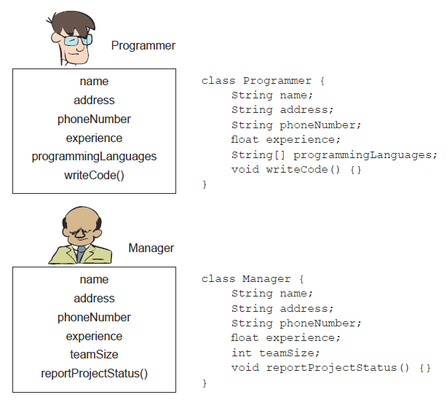
Waarom hebben we het nodig?
Hoewel de programmeur en de manager twee andere werknemers zijn, hebben ze een aantal elementen met elkaar gemeen:
Naam
Adres
Telefoonnummer
Ervaring
…
Sommige elementen zijn juist weer specifiek voor deze type werknemer zoals:
Programmeertalen
Schrijf code
Team grootte
Project status

Slide 5
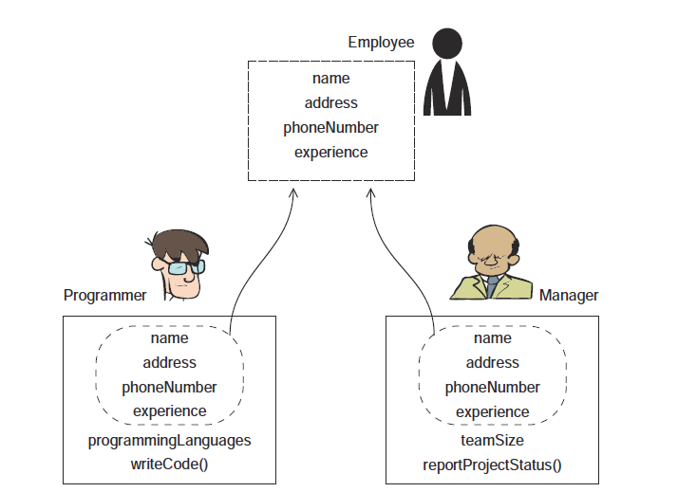
Waarom hebben we het nodig?
We kunnen daarom een generiek object maken die deze algemene informatie verzameld. Dit kan het object ‘werknemer’ zijn. Vervolgens kan een ‘programmeur’ of een ‘manager’ elementen uit dit object erven.
Hoe zou de code hier van uit zien denk je? (reminder: Werknemer, Programmeur en Manager zijn allemaal klasses)

Slide 6
Waarom hebben we het nodig?
class Werknemer {
String naam;
String adres;
String telefoonnummer;
float ervaring;
}
class Programmeur extends Werknemer {
String[] programmeerTalen;
void programmeer() {
// code
}
}
class Manager extends Werknemer {
int teamGrootte;
void projectStatus() {
// code
}
}

Slide 7
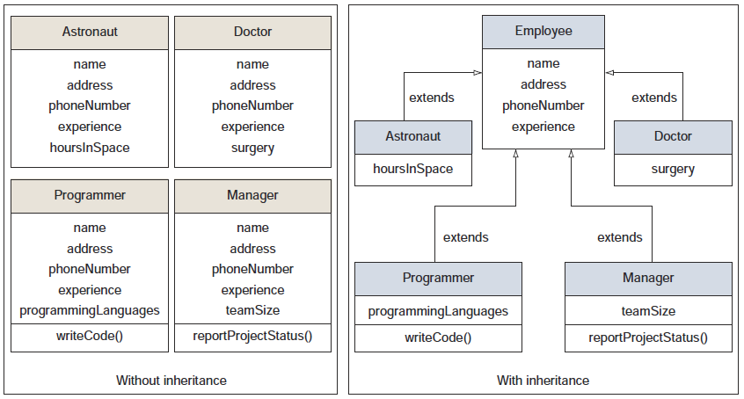
Voordelen van overerving: Kleinere afgeleide klassedefinities
In de vorige slides ging het over een Programmeur en een Manager. Hierbij zagen we dat we algemene informatie zoals de naam kunnen splitsen in een generiek object. Dit is vooral handig als je veel verschillende objecten hebt die zo een naam hebben:

Slide 8
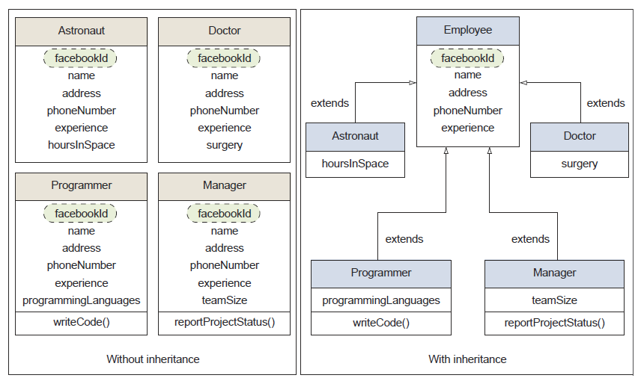
Voordelen van overerving: Makkelijk aanpasbaarheid van de gedeelde eigenschappen
Als we bijvoorbeeld meer informatie of andere informatie willen opslaan over onze werknemers hoeven we maar één object aan te passen in plaats van alle.

Slide 9
Voorbeeld: De product klasse
class Product {
private static final int BTW_PERCENTAGE = 21;
int prijsEx;
public int getPrijsInc() {
return (int) (prijsEx * (1.0 + BTW_PERCENTAGE / 100.0));
}
public String toString() {
return "Product met prijs: " + (getPrijsInc() / 100.0);
}
}

Slide 10
Voorbeeld: De product klasse (2)
Deze klasse laat zich prima instantiëren tot een object:
Product zakHooi = new Product();
zakHooi.prijsEx = 3000;
System.out.println(zakHooi);
// Product met prijs: 36.3

Slide 11
Legokasteel
We kunnen nu een stuk speelgoed definiëren:
Het keyword extends zegt hier dat Product een superklasse van Legokasteel is. Vervolgend kunnen we een nieuwe instantie aanmaken:
class Legokasteel extends Product {
}
Legokasteel legokasteel = new Legokasteel();
legokasteel.prijsEx = 10000;
System.out.println(legokasteel);
// Product met prijs: 121.0
Er staat hier nog steeds product

Slide 12
Overriding van methoden
De toString van LegoKasteel wordt nu nog geërfd van de Product klasse. Als we onze eigen toString() willen definiëren van vervangen we daarmee de toString-methode van de superklasse. Dit concept van vervangen van al bestaande methodes in de superklassen noemen we overriding.

Slide 13
LegoKasteel met overridden toString()
Als we vervolgens dezelfde code als net aanroepen:
class Legokasteel extends Product {
public String toString() {
return "Legokasteel met prijs: " + (getPrijsInc() / 100.0);
}
}
Legokasteel legokasteel = new Legokasteel();
legokasteel.prijsEx = 10000;
System.out.println(legokasteel);
// Legokasteel met prijs: 121.0

Slide 14
Overriding
Wat zien we gebeuren?
De Product klasse bevat de variabele PrijsEx en de getPrijsInc-methode
LegoKasteel heeft een nieuwe definitie van de toString() methode
De subclass (LegoKasteel) heeft de toString-methode van de superclass overriden

Slide 15
Overloading vs Overriding
Het is ook prima mogelijk om een methode van de superklasse te overloaden, je maakt dan een extra definitie met een andere signatuur aan. Bijvoorbeeld:
class LegoKasteel extends Product {
public String toString() {
return "Legokasteel met prijs: " + (getPrijsInc() / 100.0);
}
public String toString(int aantal) {
return aantal + " legokastelen met een totaalprijs van: " + (getPrijsInc(aantal) / 100.0);
}
public int getPrijsInc(int aantal) {
return aantal * getPrijsInc();
}
}
LegoKasteel legoKasteel = new LegoKasteel();
legoKasteel.prijsEx = 10000;
System.out.println(legoKasteel.toString(2)); // 2 legokastelen met een totaalprijs van: 242.0

Slide 16
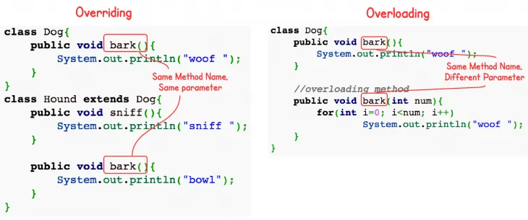
Overriding en overloading
Tot zover nog wel logisch toch?
We kunnen extra methoden toevoegen aan de subklasse
We kunnen bestaande methoden uitbreiden: overloading
We kunnen bestaande methoden vervangen: overriding

Slide 17
Overriding en overloading
Opdracht:
Creëer een programma met een hoofdklasse ‘vogel’ met een aantal kindklasses die de eigenschappen van de vogel erven. Maak daarbij gebruik van overriding en overloading.

Slide 18
Abstracte klassen
Abstracte klasse hebben de volgende eigenschappen:
Ze zijn niet instantieerbaar
Bevatten zowel methoden met implementatie
Als methoden zonder een implementatie: abstracte methoden

Slide 19
@override
Als je bewust een methode wilt overriden mag je ook de decorateur @override boven de definitie van de methode plaatsen.
De compiler waarschuwt je dan als jouw methode niet een andere methode override.

Slide 20
Override voorbeeld
Een tikfout is snel gemaakt! De toString-methode van de Bordspel klasse is nu niet anders dan die van de Speelgoed klasse.
class Speelgoed {
public String toString() {
return "Speelgoed!";
}
}
class Bordspel extends Speelgoed {
public String tostring() {
return "Bordspel";
}
}

Slide 21
Override voorbeeld (2)
class Speelgoed {
public String toString() {
return "Speelgoed!";
}
}
class Bordspel extends Speelgoed {
@Override
public String tostring() {
return "Bordspel";
}
}
error: method does not override or implement a method from a supertype @Override ^ 1 error

Slide 22
Constructoren met overerving
Als je een constructor definieert, garandeert java dat deze wordt aangeroepen. Normaal gesproken gebeurde dit direct bij het aanmaken van een nieuw object.
Maar hoe zit dat met overerving?
De constructor van een subklasse moet altijd de constructor van de superklasse aanroepen. Indien je dit niet zelf doet, zal Java dit zelf doen!

Slide 23
Constructoren met overerving
Aanschouw de volgende klassen:
class Persoon {
String naam;
public String toString() {
return naam;
}
}
class Student extends Persoon {
int studentnummer;
}
class Trainee extends Student {
int oefentoetsCijfer;
}
Let op: iedere Trainee heeft dus ook een studentnummer en een naam.

Slide 24
Constructoren met overerving
Nu gaan we langzaam aan alle klassen een constructor toevoegen:
class Persoon {
String naam;
public String toString() {
return naam;
}
Persoon(String naam) {
System.out.println("Persoon constructor");
this.naam = naam;
}
}
Compileert deze code?

Slide 25
Constructoren met overerving
Nu gaan we langzaam aan alle klassen een constructor toevoegen:
class Persoon {
String naam;
public String toString() {
return naam;
}
Persoon(String naam) {
System.out.println("Persoon constructor");
this.naam = naam;
}
}
error: constructor Persoon in class Persoon cannot be applied to gi[..] class Student extends Persoon { ^ required: String found: no arguments reason: actual and formal arguments lists differ in length 1 error

Slide 26
Waarom compileert de code niet?
De Student-klasse heeft geen constructor, dus voegt Java impliciet een “lege”
constructor toe:
class Student extends Persoon {
int studentnummer;
Student() {
super();
}
}
Waarbij super() een aanroep naar de constructor van de super klasse is.
Omdat Persoon nu geen constructor zonder argumenten meer heeft, werkt dit niet.

Slide 27
Waarom compileert de code niet?
Een mogelijke oplossing lijkt het zelf schrijven van een Student-constructor:
class Student extends Persoon {
int studentnummer;
Student(int studentnummer) {
this.studentnummer = studentnummer;
}
}
error: constructor Persoon in class Persoon cannot be applied to gi[..] class Student(int studentnummer) { ^ required: String found: no arguments reason: actual and formal arguments lists differ in length 1 error

Slide 28
Waarom compileert de code niet?
Maar ook dit compileert niet, omdat Java de code van de vorige slide impliciet verbouwt naar het volgende:
class Student extends Persoon {
int studentnummer;
Student(int studentnummer) {
super();
this.studentnummer = studentnummer;
}
}
Wat nog steeds niet werkt omdat er nog steeds geen lege Persoon constructor is.

Slide 29
Wat observeren we?
Java voegt een aanroep naar super() toe in je constructoren!
Tenzij je zelf aanroep naar een constructor van de super-klasse toevoegt!

Slide 30
De oplossing!
class Student extends Persoon {
int studentnummer;
Student(String naam, int studentnummer) {
super(naam);
this.studentnummer = studentnummer;
}
}

Slide 31
Zelf proberen: vogel.java
Opdracht: We vullen onze code van de Vogel.java en de andere rassen aan, door constructoren toe te voegen.
Daag jezelf uit door bijvoorbeeld in Parkiet.java een constructor toe te voegen die twee parameters nodig heeft, terwijl je maar één parameter nodig hebt voor de Vogel.java klasse (zie vorige slides)

Slide 32
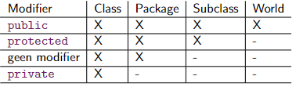
Visibility modifiers
Zoals eerder besproken zijn er 4 visibility modifiers:
Public
Private
Protected
Package-private

Slide 33
Private variabelen
Private variabelen kunnen dus niet door een subklasse benaderd worden:
class Persoon {
private String naam;
}
class Student extends Persoon {
int studentnummer;
public String toString() {
return naam;
}
}
Error: naam has private access in Persoon return naam; ^ 1 error

Slide 34
Protected
Als je een methode of variabele dus voor de buitenwereld wilt afschermen, maar wel zichtbaar wil maken voor subklassen moet je de variabele dus protected maken.

Slide 35
Access modifiers met overriden
Je mag als je een methode override enkel de zichtbaarheid vergroten
Een public methode in de superklasse mag je dus niet overriden met een private methode in de subklasse

Slide 36
Public methode private overriden
class Persoon {
protected String naam;
public String getNaam() {
return naam;
}
}
class Student extends Persoon {
int studentnummer;
private String getNaam() {
return naam + " " + studentnummer;
}
}
error: getNaam() in student cannot override getNaam() in Persoon private String getNaam() ^ attempting to assign weaker access privileges; was public 1 error

Slide 37
Overriding en hiding
Bij methoden zagen we dat een nieuwe definitie een bestaande override, onafhankelijk van het type van de referentie.
class Product {
static int prijs = 300;
static String getNaam() {
return "Product";
}
}
class Armband extends Product {
static int prijs = 500;
static String getNaam() {
return "Armband";
}
}

Slide 38
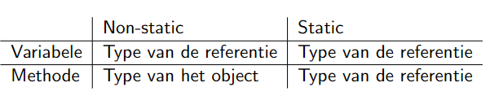
Static dynamic binding
Armband armbandje = new Armband();
System.out.println(armbandje.prijs); // 500
System.out.println(Armband.prijs); // 500
System.out.println(((Product) armbandje).prijs); // 300
System.out.println(Product.prijs); // 300
Armband armbandje = new Armband();
System.out.println(armbandje.getNaam()); // Armband
System.out.println(Armband.getNaam()); // Armband
System.out.println(((Product) armbandje).getNaam()); // Product
System.out.println(Product.getNaam()); // Product

Slide 39
Overloading
We hebben al gezien dat Java automatisch primitieve datatypen upcast als je een methode hebt welke een double als argument nodig heeft en je een integer meegeeft als argument.
De vraag is nu: Wat doet Java bij objecten?
class Fruit {}
class Appel extends Fruit {}

Slide 40
Overloading
public class College {
public static void main(String[] args) {
Appel a = new Appel();
Fruit f = a;
Object o = f;
test(a);
test(f);
test(o);
}
static void test(Object o) {
System.out.println("Object!");
}
static void test(Fruit f) {
System.out.println("Fruit!");
}
static void test(Appel a) {
System.out.println("Appel!");
}
}
Wat zal de code hiernaast printen?
De code print:
Appel! Fruit!
Object!
In dit geval zal Java de methode aanroepen welke het beste past bij de referentie, niet het daadwerkelijke type van het geïnstantieerde object.

Slide 41
Super
De super-methode kunnen we dus gebruiken om in een constructor de constructor van de superklasse aan te roepen.
Daarnaast kunnen we super ook gebruiken om bij verborgen instantiatievariabelen te komen en overriden methoden.

Slide 42
Super (I)
Even ophalen, wat was de uitvoer van de onderstaande code?
class A {
String naam() { return "A"; }
}
class B extends A {
String naam() { return "B"; }
}
B b = new B();
A a = b;
System.out.println(a.naam());
System.out.println(b.naam());
Notes:
B B

Slide 43
Super (I)
En nu?
class A {
String naam() { return "A"; }
}
class B extends A {
String naam() { return super.naam() + "B"; }
}
B b = new B();
A a = b;
System.out.println(a.naam());
System.out.println(b.naam());
Notes:
AB AB

Slide 44
Verborgen variabelen benaderen met super
class A {
int a = 3;
}
class B extends A {
int a = 4;
int som() { return super.a + a; }
}
System.out.println(b.som());
// Output: 7
Notes:
AB AB

Slide 45
Interfaces
Voor modulaire software is het vaak fijn bepaalde garanties over een object te hebben. Bijvoorbeeld: “Object A heeft een click-methode die aangeroepen kan worden zodra iemand klikt op [..].”
Een garantie dat een gegeven object of klasse bepaalde methoden en constanten bevat, kan in veel programmeertalen worden gegeven met behulp van een interface.
Een interface is een soort van contract waar een klasse zich aan moet houden en bevat een lijst van methoden en constanten die een klasse moet implementeren.

Slide 46
Interfaces
Alle methodes van een interface zijn altijd (impliciet) public. Hiernaast zijn variabelen in een interface altijd (impliciet) public, static en final (Hoe noemen we zulke variabelen ook al weer?)
De code produceert een foutmelding wanneer je bijvoorbeeld een private variabele in een interface zet.
In de onderstaande code zie je hoe Java onder water de code aanpast:
interface Hardloper {
int snelheid();
double afstand = 70;
}
interface Hardloper {
public abstract int snelheid();
public static final double afstand = 70;
}

Slide 47
Interfaces
Een ander voorbeeld is de onderstaande HondInterface
Een klasse kan vervolgens zeggen zich aan deze interface (afspraak) te houden middels het inplements keyword:
interface HondInterface {
public Hond blaf(String geluid);
}
class Hond implements HondInterface {
public Hond blaf(String geluid) {
System.out.println(geluid);
return this;
}
}

Slide 48
Standaard modifiers van een interface
De onderstaande code geeft een compileerfout: waarom?
Omdat de implementatie van blaf niet public is, maar wel (impliciet) in de interface
interface HondInterface {
Hond blaf(String geluid);
}
class Hond implements HondInterface {
Hond blaf(String geluid) {
System.out.println(geluid);
return this;
}
}

Slide 49
Het nalaten een methode te implementeren
Als je niet alle methoden van een interface implementeert geeft de compiler een foutmelding:
error: Hond is not abstracted and does not override abstracted method blaf(String) in HondInterface class Hond implements HonderInterface { ^ 1 error

Slide 50
Constanten
Verder kan een interface ook constanten bevatten:
interface KostGeldInterface {
int BTW_PERCENTAGE = 21;
int getPrijsInclusiefBtw();
}
class LegoKasteel implements KostGeldInterface {
int prijsExclusiefBtw = 10000;
public int getPrijsInclusiefBtw() {
return (int) prijsExclusiefBtw * (1.0 + BTW_PERCENTAGE / 100.0);
}
}

Slide 51
Abstracte klassen
Tot nu toe hebben we twee principes behandeld:
Overerving: een klasse erft alle methoden en variabelen van een andere klasse
Interfaces: Een contract dat definieert welke methode een klasse moet bevatten
Een interface is niet direct instantieerbaar en kan ook geen implementaties bevatten van methoden.
Daarom is er een tussenweg: Een abstracte klasse

Slide 52
Abstracte klassen
Abstracte klassen hebben de volgende eigenschappen:
Ze zijn niet instantieerbaar (Appel a = new Appel();)
Bevatten zowel methoden met een implementatie,
Als methoden zonder een implementatie: Abstracte methoden
In tegenstelling tot interfaces kan een abstracte klasse wel instantiatievariabelen bevatten.

Slide 53
Definiëren van een abstracte klassen
abstract class Vorm {
protected int x, y;
public int getX() {
return x;
}
public int getY() {
return y;
}
abstract int getOppervlakte();
}

Slide 54
De abstracte vorm klasse
Deze abstracte klasse heeft dus instantievariabelen, getters en een abstracte methode.
Echter: een abstracte klasse heeft een unieke eigenschap:
Het compileert niet. Abstracte klassen kun je niet instantiëren.
Vorm vorm = new Vorm()
System.out.println(vorm);
error: Vorm is abstract; cannot be instantiated Vorm vorm = new Vorm();

Slide 55
Implementeren van een abstracte klasse
Vervolgens kun je net zoals een reguliere klasse, een abstracte klasse uitbreiden. Als je alle abstracte methoden override, kun je hem dan als normale klasse instantiëren!
class Vierkant extends Vorm {
int h, w;
Vierkant(int x, int y, int w, int h) {
this.x = x; this.y = y; this.w = w; this.h = h;
}
int getOppervlakte() {
return w * h;
}
}

Slide 56
Wanneer een kies je wat?
Abstracte klasse:
Als je code wilt delen tussen verschillende (gerelateerde) klassen
Als je non-static of non-final variabelen wilt gebruiken
Als de sub en superklasse een “is”-relatie hebben.
Interface:
Als de klasse en de interface niet per se volledig gerelateerd zijn
Als je garanties wilt hebben over het bestaan van methoden, maar verder niet bent geïnteresseerd in het gedrag van een klasse
Als je gebruik moet maken van multiple inheritance

Slide 57
Wanneer ben je verplicht een klasse abstract te maken?
Als jouw klasse niet alle abstracte methoden van een abstracte superklasse of interface implementeert, moet jouw klasse ook abstract worden.

Slide 58
Casting
Casting is het proces waarbij een variabele van een oorspronkelijk type A gevraagd wordt om zich als een ander type B te gedragen.
De cast kan naar zijn eigen klassetype zijn of naar een van zijn subklasse- of superklassetypes of interfaces.
Er gelden echter regels voor compileren en runtime-regels voor casten in Java.

Slide 59
Casting
Het casten van objectreferenties hangt af van de relatie van de klassen die bij dezelfde hiërarchie betrokken zijn.
Elke objectreferentie kan worden toegewezen aan een referentievariabele van het type Object, omdat de Object-klasse een superklasse is van elke Java-klasse.
Er kunnen zich twee casting scenario’s voor doen in Java:
Upcasting
Downcasting

Slide 60
Casting
downcast:
Wanneer we een verwijzing langs de klassenhiërarchie casten in een richting van de hoofdklasse naar de onderliggende of subklassen casten (van boven naar beneden)
Upcast: Wanneer we een verwijzing langs de klassenhiërarchie casten in een richting van de subklassen naar de hoofdklasse
We hoeven in het geval van een upcast geen cast-operator te gebruiken.

Slide 61
Casting
De regels van het die bij het casten horen controleren of een object of variabel dat van een bepaald type naar een ander type gecast wordt wel valide is.
Zo kan je niet zomaar van het ene object het andere object maken als deze geen hiërarchische relatie hebben.

Slide 62
Impliciete casting
Over het algemeen wordt een impliciete cast gedaan wanneer een objectreferentie wordt toegewezen (cast) aan:
Een referentievariabele waarvan het type hetzelfde is als de klasse waaruit het object is geïnstantieerd. Een object als object is een superklasse van elke klasse.
Een referentievariabele waarvan het type een superklasse is van de klasse waaruit het object is geïnstantieerd.
Een referentievariabele waarvan het type een interface is die wordt geïmplementeerd door de klasse van waaruit het object is geïnstantieerd.
Een referentievariabele waarvan het type een interface is die wordt geïmplementeerd door een superklasse van de klasse waaruit het object is geïnstantieerd.

Slide 63
Impliciete casting
interface Voertuig {
}
class Auto implements Voertuig {
}
class Ford extends Auto {
}
a = new Auto();
f = new Ford();
a = f;

Slide 64
Polymorfisme
De letterlijke betekenis van polymorfisme is “vele vormen” en het komt voor wanneer we veel klassen hebben die door overerving aan elkaar verwant zijn.
Overerving laat ons attributen en methoden erven van een andere klasse. Polymorfisme gebruikt die methoden om verschillende taken uit te voeren. Hierdoor kunnen we één handeling op verschillende manieren uitvoeren.

Slide 65
Polymorfisme
class Dier {
public void diergeluid() {
System.out.println("Het dier maakt een geluid");
}
}
class Varken extends Dier {
public void diergeluid() {
System.out.println("Het varken zegt: 'wee wee'");
}
}
class Hond extends Dier {
public void diergeluid() {
System.out.println("De hond zegt: 'waf waf'");
}
}
class Main {
public static void main(String[] args) {
Dier mijnDier = new Dier();
Dier MijnVarken = new Varken();
Dier mijnHond = new Hond();
mijnDier.diergeluid(); // het dier maakt een geluid
MijnVarken.diergeluid(); // het varken zegt: 'wee wee'
mijnHond.diergeluid(); // de hond zegt: 'waf waf'
}
}

Slide 66
Simpele lambda expressies
Laten we het ten slotte nog kort de lambda expressies behandelen.
Lambda expressies vallen onder het functioneel programmeren in Java. Functioneel programmeren maakt het mogelijk om declaratieve code te schrijven.
Declaratieve code laat je definiëren wat je moet doen, in plaats van je te concentreren op hoe je het moet doen.

Slide 67
Simpele lambda expressies
Een lambda-expressie is een kort codeblok dat parameters opneemt en een waarde retourneert.
Lambda-expressies zijn vergelijkbaar met methoden, maar ze hebben geen naam nodig en ze kunnen rechtstreeks in de hoofdtekst van een methode worden geïmplementeerd.

Slide 68
Simpele lambda expressies
De eenvoudigste lambda-expressie bevat een enkele parameter en een expressie:
Als je meer dan één parameter wilt gebruiken stop je er haakjes omheen:
parameter -> expressie
(parameter1, paramter2) -> expressie

Slide 69
Simpele lambda expressies
Uitdrukkingen zijn beperkt. Ze moeten onmiddellijk een waarde retourneren en mogen geen variabelen, toewijzingen of instructies bevatten zoals if of for.
Om complexere bewerkingen uit te voeren, kan een codeblok worden gebruikt met accolades. Als de lambda-expressie een waarde moet retourneren, moet het codeblok een return-instructie hebben.
(parameter1, paramter2) -> { code blok }

Slide 70
Simpele lambda expressies: voorbeeld
Verwarrend? Laten we eens kijken naar een simpel voorbeeld:
import java.util.ArrayList;
public class Main {
public static void main(String[] args) {
ArrayList<Integer> nummers = new ArrayList<Integer>();
nummers.add(5);
nummers.add(9);
nummers.add(8);
nummers.add(1);
nummers.forEach( (n) -> { System.out.println(n); } );
}
}
We hebben eigenlijk een kleine functie gebouwd die elk getal uit de ArrayList ophaald.
Hiervoor is geen hele functie nodig, want dat kost meer regels code en maakt dus onze code onoverzichtelijker.

Slide 71
Eindopdracht
interface Queue {
// voeg een item toe aan de FIFO queue
public void add(int value);
// verwijder een item uit de FIFO queue
public int remove(int index);
// geef het eerste item in de FIFO queue terug, maar haal het er niet uit
public int peek();
// geef aan of de FIFO queue leeg is
public boolean isEmpty();
// geef de lengte van de FIFO queue terug
public int size();
// Print de inhoud van de FIFO queue
public void print();
// verwijder alle items uit de FIFO queue
public void clear();
// verwijder de eerste n items uit de FIFO queue
public void clear(int n)
// print de inhoud van de FIFO queue in omgekeerde volgorde
public void printReverse();
// plaats een element op een bepaalde positie in de FIFO queue
public void jumpTheQueue(int n, int value);
// Zet de FIFO queue om naar een String
public String toString();
// Kijk of de FIFO queue gelijk is aan een andere FIFO queue
public boolean equals(Queue q);
// Bepaal de index van een bepaalde waarde in de FIFO queue
public int indexOf(int value);
// bepaal de laatste index van een bepaalde waarde in de FIFO queue
public int lastIndexOf(int value);
}
Implementeer de methodes die beschreven zijn in de Queue interface.

Slide 72
Leerdoelen
Het begrijpen en het implementeren van overerving (inheritance)
Het ontwikkelen van code waarin polymorfisme in wordt toegepast
Het verschil weten tussen een referentie en een object
Bepalen of er gebruik moet worden gemaakt van casting
super en this operatoren kunnen gebruiken
Gebruik maken van abtract klasses en interfaces
Schrijf een eenvoudige Lambda-uitdrukking die een Lambda-predikaatuitdrukking verbruikt

Slide 73
Titel
hallo_wereld.py
Windows PowerShell
print(“Hallo wereld!”)
> java Test b is True Exception in thread “main”java.lang.ArithmeticException / by zero At Test.main(Test.java:9)

Slide 74

Vragen?
E-mail mij op voornaam.achternaam@code-cafe.nl!
Join de Code-Café community op discord!

